Slide 1
ГБПОУ ДЗМ «МК № 1»
Курсовая работа на тему:
«Сестринская помощь при сахарном диабете у детей»
Выполнила: Веряскина Любовь Алексеевна
Студентка 30 «Б» группы
Преподаватель: Беседина Т.П.

Slide 2
Актуальность
, прием ацетилсалициловой кислоты.
Сахарный диабет – глобальная проблема 21 века, затруднившая сегодня все мировое сообщество. Ещё двадцать лет назад количество людей во всём мире с диагнозом «сахарный диабет» не превышало 30 миллионов.
Цель: овладеть сестринским процессом при сахарном диабете у детей
Задачи:
Для достижения данной цели исследования необходимо изучить:
этиологию и предрасполагающие факторы сахарного диабета у детей;
клиническую картину и особенности диагностики сахарного диабета у детей;
принципы лечения и профилактики СД ;
Провести сестринский уход за одним пациентом с сахарным диабетом ;

Slide 3
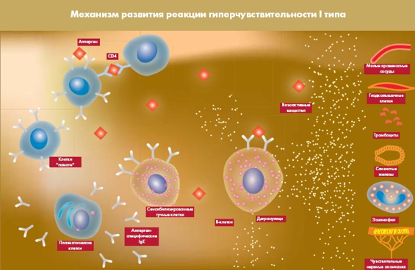

Slide 4

Факторы риска
-Наследственность. Любой человек, имеющих родителей, братьев или сестёр с диабетом первого типа более других подвержен риску развития этого заболевания.
-Гены. Наличие определённых генов может указывать на повышенный риск развития диабета 1 типа.

Slide 5
Этиология и патогенез.
Сахарный диабет у детей развивается относительно остро, приобретая тяжёлое, прогрессирующее течение. Это обусловлено неустойчивостью нейроэндокринной регуляции обмена, интенсивным ростом организма и высоким уровнем обменных процессов .
В начале заболевания у детей раннего возраста обнаруживается значительное колебание уровня сахара в крови в течение суток. Склонность детей к образованию кетоновых тел ( кетозу ) объясняет высокую частоту циркуляции кетоновых тел в крови и быстрому развитие диабетической комы.

Slide 6
Клиническая картина
  Симптомы сахарного диабета у детей
Признаки и симптомы сахарного диабета типа у детей, как правило, развиваются быстро – в течение недели :
-Повышенная жажда и частое мочеиспускание;
-Экстремальное чувство голода;
-Необъяснимая потеря в весе;
-Усталость;
-Раздражительность или необычное поведение.
-Нарушение зрения;

Slide 7
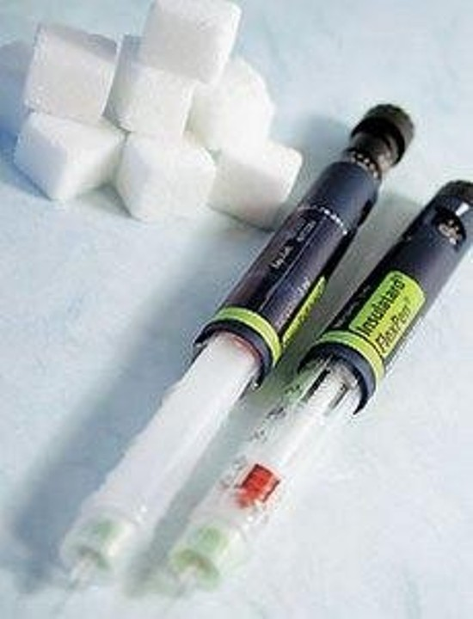

Slide 8
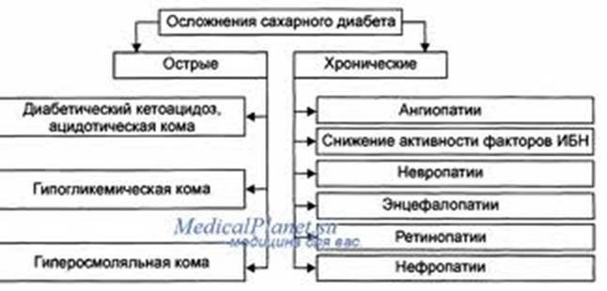
Осложнения
-

Slide 9
Лечение сахарного диабета у детей.
Лечение сахарного диабета у ребенка включает: физические упражнения, диету, лечение лекарствами.
Физические упражнения для детей при сахарном диабете
Физические упражнения повышают чувствительность тканей организма к инсулину и снижают уровень сахара в крови. В связи с этим дозированные физические нагрузки составляют важную часть лечения детей сахарным диабетом. Следует подчеркнуть, что при диабете полезны только дозированные физические нагрузки, тогда как бесконтрольная физическая нагрузка у больных сахарным диабетом способствует развитию гипогликемических состояний.
Правильная организация физических нагрузок у детей больных диабетом обязательным образом включает употребление дополнительных углеводов до, во время и после физических занятий в соответствии со следующими рекомендациями, а также периодический контроль концентрации глюкозы в крови.

Slide 10


Slide 11
Диета
Питание больного ребенка занимает важное место в лечении сахарного диабета. Питание ребенка больного сахарным диабетом должно отвечать всем требованиям, которые в настоящее время предъявляются к питанию здорового ребенка: диета должна быть максимально сбалансированной по всем важнейшим ингредиентам (белкам, жирам, углеводам и витамины). Соблюдение этого условия, позволяет детям с диабетом нормально расти и развиваться. В то же время специальная диета исключает углеводную нагрузку и тем самым облегчает течение и лечение диабета.

Slide 12
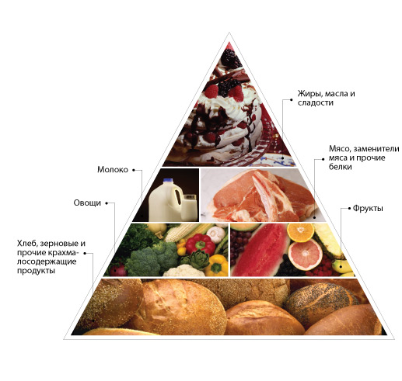

Slide 13
Показания для назначения инсулинотерапии:
- Сахарный диабет 1- го типа:
-Кетоацидоз, диабетическая гиперсмолярная, гиперлакцидемическая комы.
-Беременность и роды при сахарном диабете;
-Отсутствие эффекта от лечения другими способами сахарного диабета 2-го типа;
-Диабетическая нефропатия

Slide 14
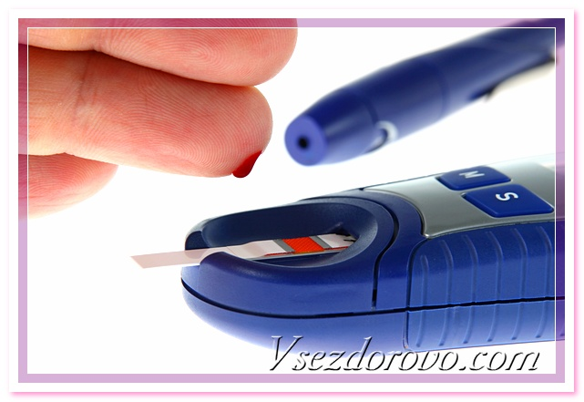

Slide 15
. Профилактика Сахарного диабета
При первичной профилактике мероприятия направлены на предупреждение сахарного диабета; изменение образа жизни и устранение факторов риска сахарного диабета, профилактические мероприятия только у отдельных лиц или в группах с высоким риском развития сахарного диабета в будущем.
Вторичная профилактика предусматривает мероприятия, направленные на предупреждение осложнений сахарного диабета – ранний контроль заболевания, предупреждающих о прогрессирование, сохранение стойкой компенсации сахарного диабета, препятствующее развитию осложнений.

Slide 16
Принцип работы «школы сахарного диабета»
Одной из основных задач современной диабетологии является оптимизация терапевтических подходов, которые позволили бы повысить как медицинскую, так и экономическую эффективность лечения пациентов, больных СД. В настоящее время неотъемлемой и важной частью решения этого вопроса стало повышение качества жизни пациентов больных СД и членов их семей путем обучения больных.

Slide 17
ПРАКТИЧЕСКАЯ ЧАСТЬ
Ф.И.О.:Хабаров Владислав Сергеевич
Дата рождения: 15.11.2007 г.
Домашний адрес: шоссе дом 2а, квартира 12
Дата наблдения:05.11.15 г.
Диагноз: инсулинозависимый сахарный диабет

Slide 18
Вывод: При наблюдении пациента с сахарным диабетом 1 типа, были даны рекомендации совместно с эндокринологом по режиму питания, общему режиму и дня, коррекции инсулинотерапии.
Проблема пациента | Цели | Зависимые
Сухость во рту, жажда | Краткосрочная цель: сухость во рту уменьшится. Долгосрочная цель:сухости во рту не будет. | Режим палатный. Диета №9(исключить жареное, солёное, перчёное, мучное, сладкое и т.д.) | Провести беседу о диете №9. Объяснить родителям о необходимости соблюдения диеты. Следить за соблюдением режима по назначению врача

Slide 19
Заключение
. В условиях технического прогресса в медицине и
все большего оснащения больниц и поликлиник новыми изделиями
медицинской техники. Роль инвазивных методов диагностики и лечения
будет возрастать. Это обязывает медицинских сестер скрупулезно изучать
имеющиеся и вновь поступающие технические средства, осваивать инновационные методики их применения, а так же соблюдать деонтологические принципы работы с пациентами на разных этапах лечебно-диагностического процесса в том числе и при уходе за детьми , больными сахарным диабетом.
Работа над этой курсовой помогла мне глубже понять материал и стала
очередным этапом совершенствования моих навыков и знаний. Несмотря на
трудности в работе и недостаточный опыт, я постараюсь применять свои знания при уходе за пациентами, в том числе с диагнозом сд

Slide 20
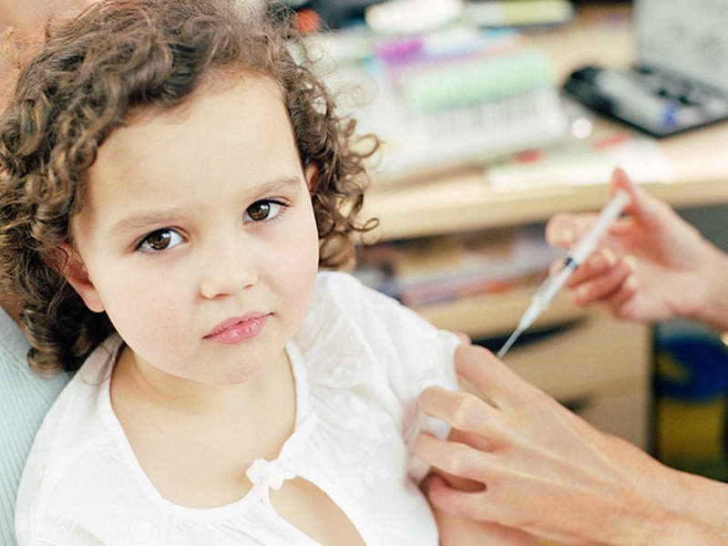
Спасибо за внимание!

